Slide 1
제8장 뷰와 시스템 카탈로그
컴퓨터정보과
김계숙

Slide 2
목차
뷰(View)
관계 DBMS의 시스템 카탈로그
3. 오라클의 시스템 카탈로그

Slide 3
8장. 뷰와 시스템 카탈로그
뷰(View)
릴레이션들로부터 유도된 가상 릴레이션(DB객체)
뷰의 용도
관계형 데이터베이스 시스템의 보안 메카니즘
복잡한 질의의 단순화
데이터독립성을 높이기 위한 도구
시스템 카탈로그
시스템내의 객체(기본 릴레이션, 뷰, 인덱스, 사용자, 접근 권한 등)에 관한 정보
시스템 카탈로그를 통해 메타 데이터 파악
적절히 활용하면 원하는 릴레이션을 데이터베이스에서 찾고, 그 릴레이션에 어떤 애트리뷰트들이 들어 있으며, 각 애트리뷰트의 데이터 타입은 무엇인가 등을 쉽게 파악할 수 있음

Slide 4
8.1 뷰(View)
뷰의 개요
ANSI/SPARC 3단계 아키텍처의 외부 뷰 : 특정 사용자가 보는 데이터베이스의 구조
관계 DB의 뷰 : 가상 릴레이션(virtual relation)을 의미
뷰는 기존의 기본 릴레이션(base relation. 실제 릴레이션)에 대한 SELECT문의 형태로 정의됨
뷰는 릴레이션으로부터 데이터를 검색하거나 갱신할 수 있는 동적인 창(dynamic window)의 역할

Slide 5
스냅샷(snapshot)
어느 시점에 SELECT문의 결과를 기본 릴레이션의 형태로 저장해 놓은 것
스냅샷은 사진을 찍은 것과 같아서 스냅샷을 정의하는 시점의 기본 릴레이션의 내용이 스냅샷에 반영됨
어떤 시점의 조직체의 현황, 예를 들어 몇년 몇월 시점에 근무하던 사원들의 정보, 재고 정보 등이 스냅샷으로 정의될 수 있음
Snapshot :
- 빠르게 장전하여 총을 쏘는 것
- 짧은 순간의 기회를 이용하여 찍는 사진

Slide 6
뷰의 정의
뷰이름 다음에 애트리뷰트들을 생략하면 아래 SELECT문의 애트리뷰트들의 이름과 동일
모든 애트리뷰트들의 이름 지정되어야 함
CREATE VIEW 뷰이름 [(애트리뷰트(들))]
AS SELECT문
[WITH CHECK OPTION];

Slide 7
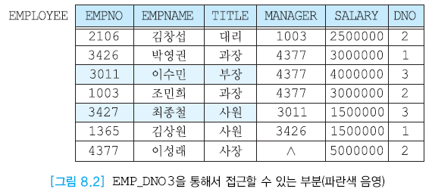
예: 한 릴레이션 위에서 뷰를 정의
그림 4.8의 EMPLOYEE 릴레이션에 대해서 “3번 부서에 근무하는 사원들의 사원번호, 사원이름, 직책으로 이루어진 뷰”를 정의해보자.
CREATE VIEW EMP_DNO3 (ENO, ENAME, TITLE)
AS
SELECT EMPNO, EMPNAME, TITLE
FROM EMPLOYEE
WHERE DNO=3;

Slide 8
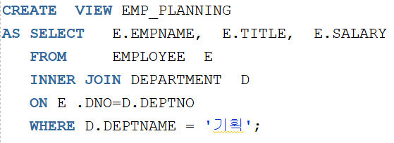
예: 두 릴레이션 위에서 뷰를 정의
그림 4.8의 EMPLOYEE와 DEPARTMENT 릴레이션에 대해서 “기획부에 근무하는 사원들의 이름, 직책, 급여로 이루어진 뷰”를 정의해보자. 아래의 뷰의 정의에는 뷰의 애트리뷰트들을 별도로 명시하지 않았기 때문에 뷰에 속하는 애트리뷰트들의 이름은 기본 릴레이션의 애트리뷰트들의 이름과 같다. 즉 뷰에는 EMPNAME, TITLE, SALARY의 세 애트리뷰트가 포함된다.
CREATE VIEW EMP_PLANNING
AS SELECT E.EMPNAME, E.TITLE, E.SALARY
FROM EMPLOYEE E, DEPARTMENT D
WHERE E.DNO=D.DEPTNO AND D.DEPTNAME = ‘기획’;

Slide 9
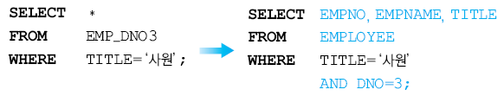
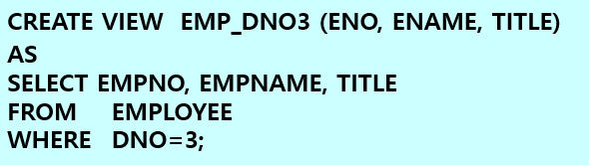
뷰를 사용하여 데이터를 접근할 때 관계 DBMS에서 거치는 과정
시스템 카탈로그로부터 뷰의 정의, 즉 SELECT문을 검색
기본 릴레이션에 대한 뷰의 접근 권한을 검사
뷰에 대한 질의를 기본 릴레이션에 대한 동등한 질의로 변환

Slide 10
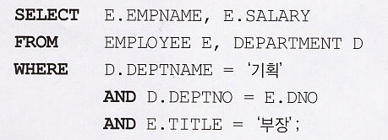


뷰의 장점
1. 뷰는 복잡한 질의를 간단하게 표현
기획부에 근무하는 사원들 중에서 직책이 부장인 사원의 사원이름과 급여를 검색하는 질의를 기본 릴레이션을 사용하여 표현하면 아래와 같이 다소 복잡한 형태의 질의가 됨
뷰에 대해서 같은 결과를 검색하는 질의를 표현하면

Slide 11
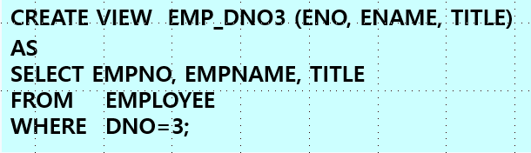
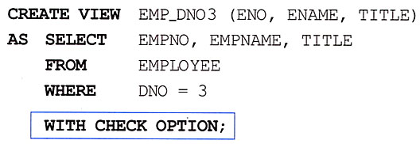

뷰의 장점(계속)
2. 데이터 무결성을 보장하는데 활용
기본적으로 뷰를 통해 투플을 추가하거나 수정할 때 투플이 뷰를 정의하는 SELECT문의 WHERE절의 기준에 맞지 않으면 뷰의 내용에서 사라짐
이 뷰의 정의할 때 WITH CHECK OPTION을 명시했다고 가정
이전의 DNO=3번의 튜플은 뷰에서 검색할 수 없슴.
무결성을 유지함으로 update나 insert명령을 거절한다.

Slide 12
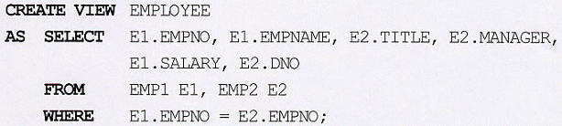
뷰의 장점(계속)
3. 뷰는 데이터 독립성을 제공
뷰는 데이터베이스의 구조가 바뀌어도 기존의 질의(응용 프로그램)를 다시 작성할 필요를 줄임
예: 응용의 요구사항이 변경되어 기존의 EMPLOYEE 릴레이션이 두 개의 릴레이션 EMP1(EMPNO, EMPNAME, SALARY)과
EMP2(EMPNO, TITLE, MANAGER, DNO)로 분해되었다고 가정하자. 응용 프로그램에서 기존의 EMPLOYEE 릴레이션을 접근하던 SELECT문은 더 이상 수행되지 않으므로, EMP1과 EMP2에 대한 SELECT문으로 변경해야 한다.
아래와 같이 EMPLOEE라는 뷰를 정의했다면 응용 프로그램에서 EMPLOYEE 릴레이션을 접근하던 SELECT문은 계속해서 수행될 수 있음

Slide 13
뷰의 장점(계속)
4. 데이터 보안 기능 제공(view에서 참조한 릴레이션의 속성만 접근)
뷰는 원본 릴레이션에 직접 접근할 수 있는 권한을 부여하지 않고 뷰를 통해 데이터를 접근하도록 함
뷰를 통해서 기본 릴레이션을 접근하면 기본 릴레이션의 일부만 검색
예: EMPLOYEE 릴레이션의 SALARY 애트리뷰트는 숨기고 나머지 애트리뷰트들은 모든 사용자가 접근할 수 있도록 하려면 SALARY 애트리뷰트를 제외하고 EMPLOYEE 릴레이션의 모든 애트리뷰트를 포함하는 뷰를 정의하고, 사용자에게 뷰에 대한 SELECT 권한을 허가
5. 동일한 데이터에 대한 다양한 뷰 제공
뷰는 사용자들의 그룹이 각자 특정한 기준에 따라 데이터를 접근하도록 함

Slide 14
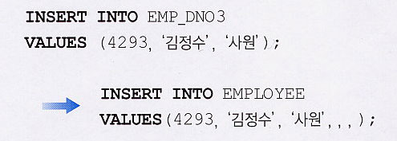


뷰의 갱신
뷰에 대한 갱신도 기본 릴레이션에 대한 갱신으로 변환됨
갱신 1: 한 릴레이션 위에서 정의된 뷰에 대한 갱신 가능?
갱신 2: 두 개의 릴레이션 위에서 정의된 뷰에 대한 갱신 가능?
결과? 이유? 나머지 manager, salary는 널값, dno애트리뷰트는 앞에서 정의할 때 디폴트값으로 설정했기 때문에 1로 지정
결과?이유? 삽입거절, 기본키가 null이기때문

Slide 15

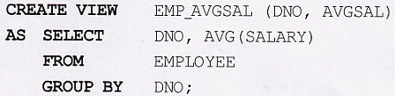

뷰의 갱신(계속)
갱신 3: 집단 함수 등을 포함한 뷰에 대한 갱신가능?
집단함수 사용시 반드리 뷰 애트리뷰트명시
결과?이유? 계산된 평균 급여값을 갖고 있기
때문에 갱신불가(평균값에서 각각 얼마의
값을 부여할지?
결과?이유? 3200000만원을 각각의 튜플에 어덯게
반영할지 알 수 없다.

Slide 16
갱신(삽입, 삭제, 수정)이 불가능한 뷰
기본 릴레이션의 기본 키가 포함되지 않은 뷰
기본 릴레이션의 애트리뷰트들 중 뷰에 포함되지 않은 애트리뷰트가 NOT NULL이 지정되어 있을 때
집단 함수가 포함된 뷰
JOIN, UNION ALL로 정의된 뷰
DISTINCT, GROUP BY, HAVING을 사용한 뷰

Slide 17
8.2 관계 DBMS의 시스템 카탈로그
시스템 카탈로그
시스템 카탈로그는 데이터베이스의 객체(사용자, 릴레이션, 뷰, 인덱스, 권한 등)와 구조들에 관한 모든 데이터를 포함
시스템 카탈로그는 관계 DBMS마다 표준화되어 있지 않아서 관계 DBMS마다 서로 다른 형태로 시스템 카탈로그 기능을 제공함
시스템 카탈로그는 메타데이터, 데이터 사전(data dictionary) 또는 시스템 테이블 이라고도 부름

Slide 18

8.2 관계 DBMS의 시스템 카탈로그(계속)
시스템 카탈로그가 질의 처리에 어떻게 활용되는가
SELECT문이 문법적으로 정확 한가를 검사함
SELECT문에서 참조하는 EMPLOYEE 릴레이션이 데이터베이스에 존재하는가를 검사함
EMPLOYEE 릴레이션에 SELECT절에 열거된 애트리뷰트와 WHERE절에서 조건에 사용된 애트리뷰트가 존재하는가를 확인함
SALARY 애트리뷰트가 수식에 사용되었으므로 이 애트리뷰트의 데이터 타입이 숫자형(정수형이나 실수형)인가를 검사하고, TITLE이 문자열과 비교되었으므로 이 애트리뷰트의 데이터 타입이 문자형(CHAR(n) 또는 VARCHAR(n) 등)인가 등을 검사함

Slide 19
8.2 관계 DBMS의 시스템 카탈로그(계속)
시스템 카탈로그가 질의 처리에 어떻게 활용되는가(계속)
이 질의를 입력한 사용자가 EMPLOYEE 릴레이션의 EMPNAME, SALARY 애트리뷰트를 검색할 수 있는 권한이 있는가를 확인함
TITLE 애트리뷰트와 DNO 애트리뷰트에 인덱스가 정의되어 있는지 확인함
두 애트리뷰트에 각각 인덱스가 존재한다고 가정하자. DBMS가 두 인덱스 중에서 조건을 만족하는 투플 수가 적은 것을 선택하기 위해서는 관계 데이터베이스 시스템에 데이터베이스 외에 추가로 정보를 유지해야 함
한 릴레이션의 전체 투플 수와 그 릴레이션에 정의된 각 인덱스에 존재하는 상이한 값들의 개수를 유지한다면 어느 인덱스를 사용하는 것이 유리한가를 예상할 수 있음

Slide 20
8.2 관계 DBMS의 시스템 카탈로그(계속)
시스템 카탈로그가 질의 처리에 어떻게 활용되는가(계속)
그림 4.8(p185)에서 EMPLOYEE 릴레이션의 전체 투플 수는 7이고, TITLE 애트리뷰트에는 사원, 대리, 과장, 부장, 사장의 다섯 가지 값들이 존재함
DNO 애트리뷰트에는 1, 2, 3의 세 가지 값들이 존재함
따라서 TITLE 애트리뷰트에 정의된 인덱스가 DNO에 정의된 인덱스보다 대상 투플들을 더 좁혀 주므로 유리함(질의 조건을 만족하는 투플 수가 적은 인덱스가 유리)

Slide 21
질의 최적화(Query Optimizer)
DBMS가 질의를 수행하는 여러 가지 방법들 중에서 가장 비용이 적게 드는 방법을 찾는 과정
질의 최적화 모듈이 정확한 결정을 내릴 수 있도록 DBMS는 자체 목적을 위해서 시스템 카탈로그에 다양한 정보를 유지
사용자가 질의 최적화 모듈을 깊이 있게 이해할 필요는 없지만 질의 최적화 모듈이 정확한 수행 방법을 결정하기 위해서는 릴레이션에 관한 다양한 통계 정보가 정확하게 유지돼야 한다는 것을 알고 있는 것이 바람직

Slide 22
관계 DBMS의 시스템 카탈로그
시스템 카탈로그는 사용자 릴레이션처럼 SELECT문을 사용하여 내용을 검색할 수 있음
시스템 카탈로그에는 릴레이션, 애트리뷰트, 인덱스, 사용자, 권한 등 각 유형마다 별도의 릴레이션이 유지됨
릴레이션에 관한 정보를 유지하는 릴레이션의 이름이 SYS_RELATION, 애트리뷰트에 관한 정보를 유지하는 릴레이션의 이름이 SYS_ATTRIBUTE라고 가정

Slide 23
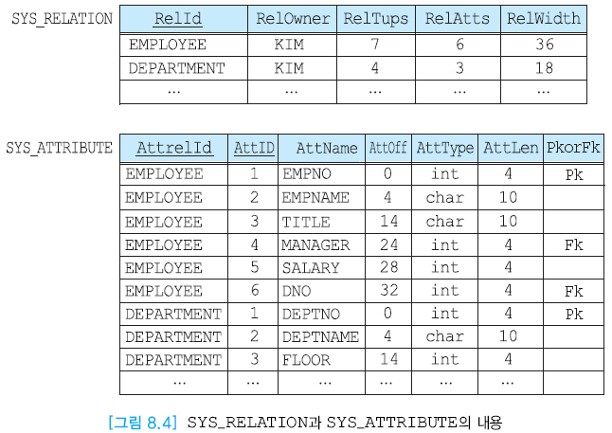
P411~412

Slide 24
시스템 카탈로그의 갱신
어떤 사용자도 시스템 카탈로그를 직접 갱신할 수 없음
즉 DELETE, UPDATE 또는 INSERT문을 사용하여 시스템 카탈로그를 변경할 수 없음
시스템 카탈로그에 유지되는 통계 정보
릴레이션 : 투플의 크기, 투플 수, 각 블록의 채우기 비율, 블록킹 인수, 릴레이션의 크기(블록 수)
뷰 : 뷰의 이름과 정의
애트리뷰트 : 애트리뷰트의 데이터 타입과 크기, 애트리뷰트 내의 상이한 값들의 수,애트리뷰트 값의 범위, 선택율 (조건을 만족하는 투플 수/전체 투플 수)
사용자 : 접근할 수 있는 릴레이션과 권한
인덱스 : 인덱스된 애트리뷰트(키 애트리뷰트 또는 비 키 애트리뷰트), 클러스터링 인덱스/비 클러스터링 인덱스 여부, 밀집/희소 인덱스 여부, 인덱스의 높이, 1단계 인덱스의 블록 수

Slide 25
8.3 오라클의 시스템 카탈로그
오라클의 시스템 카탈로그
시스템 카탈로그를 데이터 사전(data dictionary)이라고 부름
데이터 사전은 시스템 테이블스페이스에 저장됨
데이터 사전은 기본 테이블과 데이터 사전 뷰로 구성됨
사용자는 기본 테이블의 정보가 암호화된 형태로 저장되어 있기 때문에 직접 접근할 필요가 거의 없으며, 일반적으로 이해하기 쉬운 형식의 정보를 제공하는 데이터 사전 뷰를 접근

Slide 26
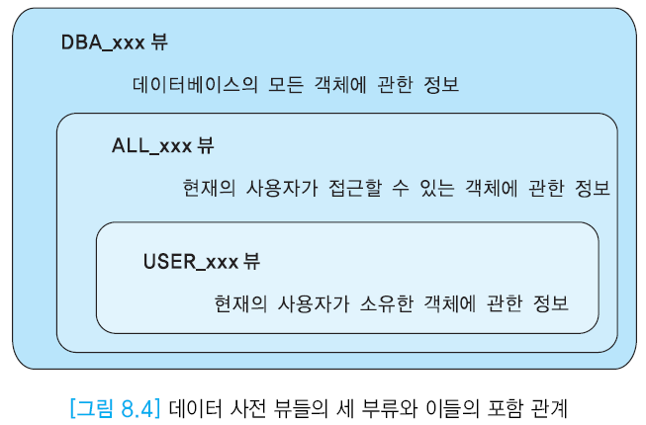
데이터 사전 뷰의 세 부류
DBA_xxx 뷰 데이터베이스 내의 모든 객체들에 관한 정보
(select any table 시스템 권한을 허가 받은 사용자는 질의할 수 있다.)
ALL_xxx 뷰 현재의 사용자가 접근할 수 있는 객체들에 관한 정보
(어떤 사용자의 전체적인 데이터베이스에 관한 전체적인 관점을 보여준다.)
USER_xxx 뷰 현재의 사용자가 소유하고 있는 객체들에 관한 정보
(데이터베이스 내에서 사용자의 개인적 환경을 보여주며, 일반적인 사용자들이 가장 자주 접근한다.)

Slide 27
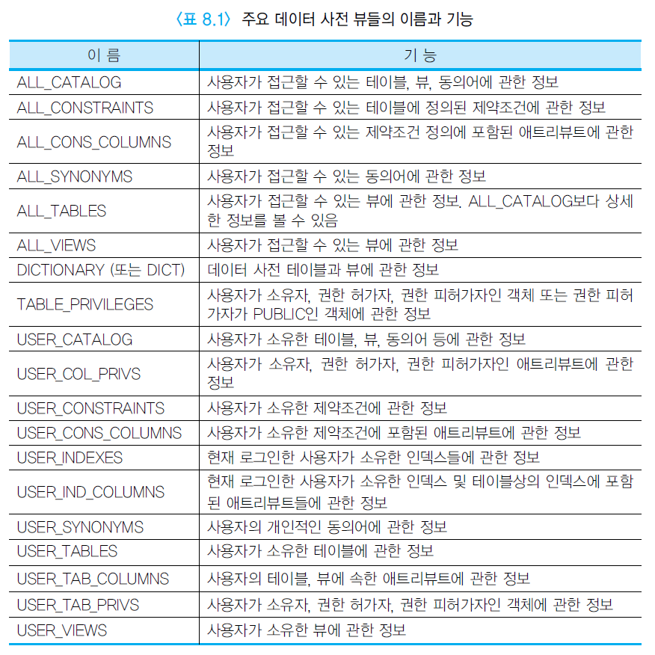

Slide 28
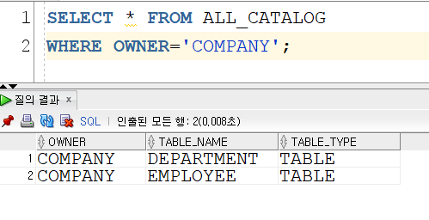
사용자 COMPANY가 소유한 테이블이나 뷰에 관한 정보를 검색하기 위해서 KIM으로 Oracle SQL Developer에 로그인을 한 후에 다음과 같은 질의를 수행
SELECT *
FROM ALL_CATALOG
WHERE OWNER=‘COMPANY';
OWNER는 사용자의 이름, TABLE_NAME은 테이블이나 뷰의 이름, TABLE_TYPE은 테이블의 유형으로서 테이블, 뷰 등을 나타냄
ALL_CATALOG 데이터 사전 뷰는 사용자가 접근할 수 있는 객체들의 목록을 포함.
OWER=‘KIM’ 으로 했을때

Slide 29
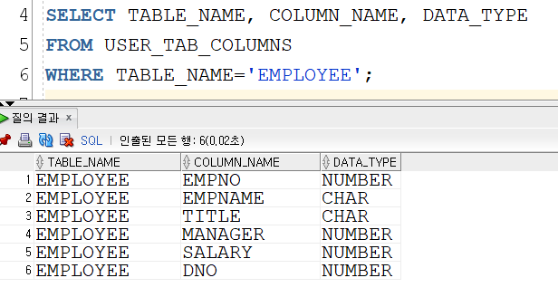
사용자 COMPANY가 소유한 EMPLOYEE 테이블의 애트리뷰트 정보를 찾기 위해서 다음과 같은 질의를 수행
TABLE_NAME은 테이블의 이름, COLUMN_NAME은 애트리뷰트의 이름, DATA_TYPE은 애트리뷰트의 데이터 타입을 각각 나타냄
이밖에도 USER_TAB_COLUMNS 뷰를 통해서 각 애트리뷰트의 길이, 널값 허용 여부, 디폴트값 등을 검색할 수 있음

Slide 30
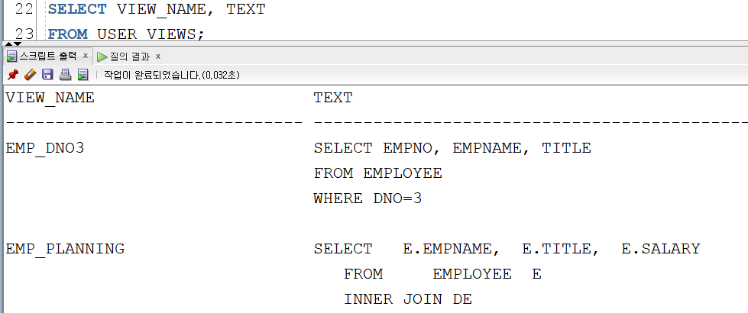
3장의 예제 3.2(p134)에서 생성한 EMP_PLANNING 뷰가 어떤 SELECT문으로 정의되어 있는가를 알기 위해서 다음과 같은 질의를 수행
VIEW_NAME은 뷰의 이름이고, TEXT는 뷰를 정의한 SQL문

Slide 31
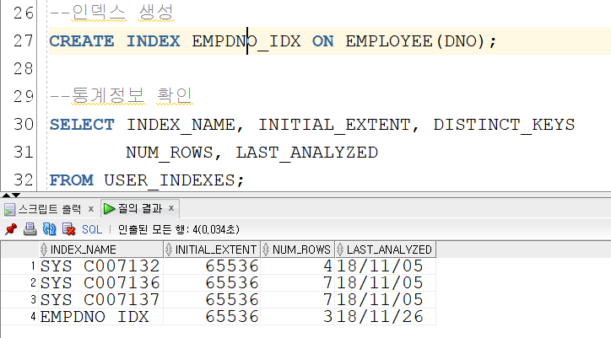
통계 정보를 확인하기 위해서 아래와 같은 명령문을 수행
INDEX_NAME은 인덱스의 이름, INITIAL_EXTENT는 초기 익스텐트의 크기, DISTINCT_KEYS는 상이한 인덱스 값들의 개수, NUM_ROWS는 테이블의 투플 수, SAMPLE_SIZE는 인덱스 분석을 위해 사용된 투플 수, LAST_ANALYZED는 통계가 마지막으로 갱신된 날짜를 나타냄

Slide 32
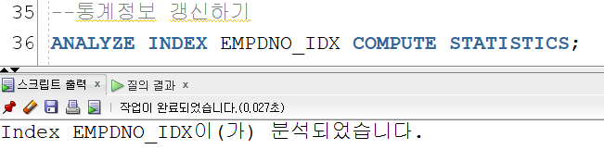
통계 정보는 ANALYZE문을 사용하여 갱신할 수 있음
한 테이블에 투플이 삽입되자 마자 데이터 사전 뷰의 정보가 갱신되지는 않음
테이블에 대한 통계 정보는 ANALYZE TABLE 명령을 사용해서 갱신하고, 인덱스에 대한 통계 정보는 ANALYZE INDEX 명령을 사용해서 갱신
연산에 COMPUTE가 사용되면 전체 테이블을 접근하여 통계 정보를 계산
연산에 ESTIMATE가 사용되면 데이타 표본을 추출하여 통계 정보를 구함
주기적으로 ANALYZE 작업을 수행해야 함
다량의 데이터를 일괄 작업으로 처리한 경우 등에는 바로 ANALYZE 작업을 수행하는 것이 필요

Slide 33
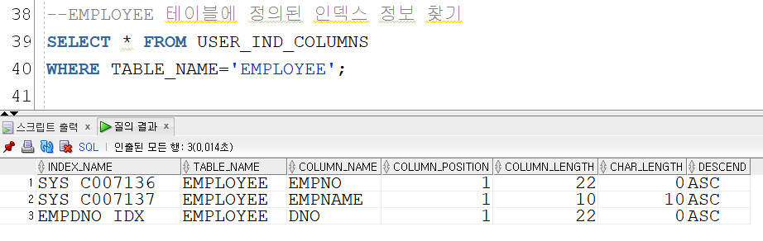
EMPLOYEE 테이블에 정의된 인덱스 정보를 찾기 위해서 아래와 같은 명령을 수행
INDEX_NAME은 인덱스의 이름, TABLE_NAME은 인덱스가 정의된 테이블의 이름, COLUMN_NAME은 인덱스가 정의된 애트리뷰트의 이름, COLUMN_POSITION은 인덱스가 정의된 애트리뷰트의 위치, COLUMN_LENGTH는 인덱스가 정의된 애트리뷰트의 길이, DESCEND는 정렬 방식(오름차순 또는 내림차순)을 나타냄

Slide 34
3장의 예제 3.2에서 EMPLOYEE 테이블을 정의할 때 EMPNO 애트리뷰트를 기본 키로 선정했으므로 오라클이 자동적으로 인덱스를 생성
EMPNAME 애트리뷰트에는 UNIQUE 키워드를 명시했으므로 오라클이 자동적으로 인덱스를 생성
DNO 애트리뷰트에는 사용자가 CREATE INDEX문을 사용하여 명시적으로 인덱스를 정의

